Slide 1
Муниципальный конкурс «Педагог года – 2024»
Номинация «Педагогический дебют»
Калинушкина Елизавета Андреевна
Тема «Формирование читательской грамотности учащихся через использование театрализации на уроках литературы»

Slide 2
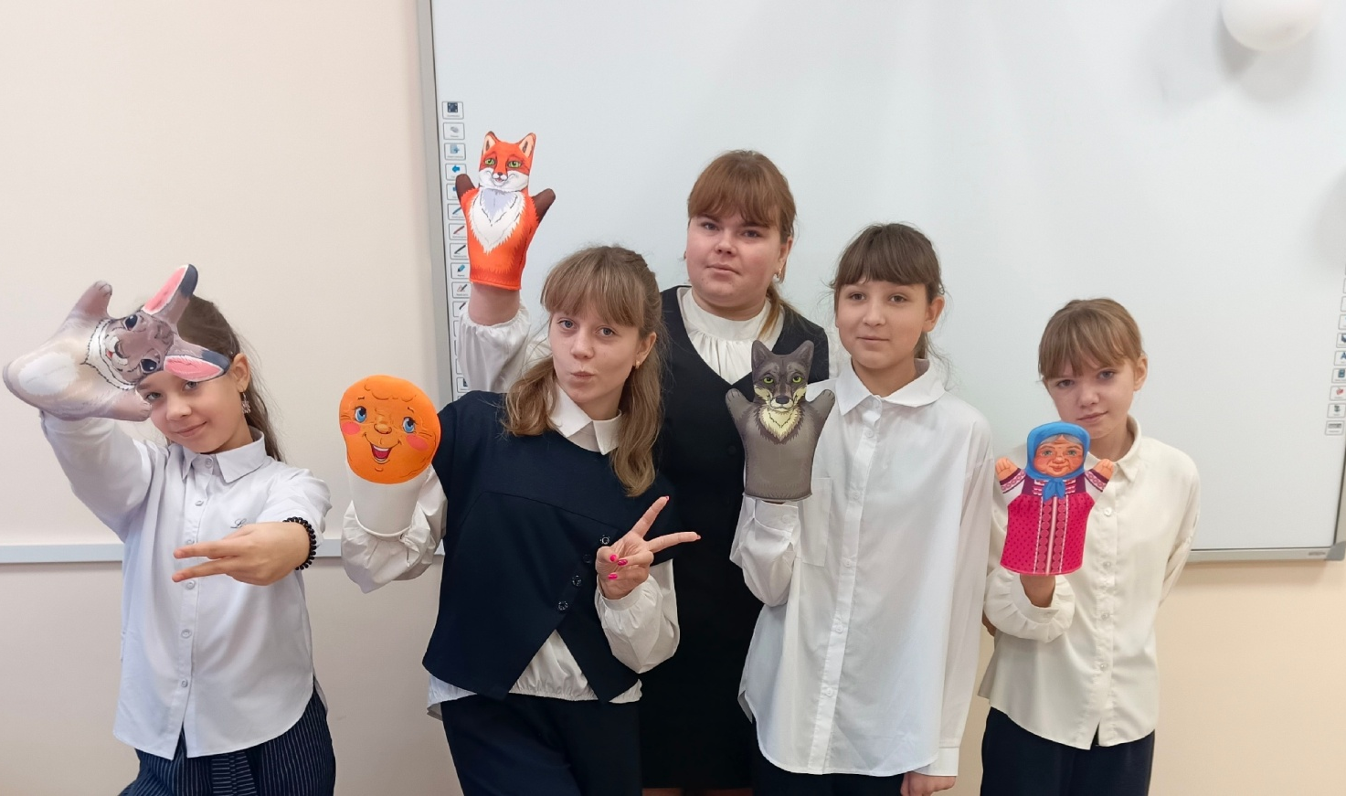
«Театр – это волшебная страна, в которой ребёнок радуется играя, а в игре познаёт мир»
Б.М.Теплов

Slide 3
Читательская грамотность - это способность человека понимать и использовать письменные тексты, размышлять о них и заниматься чтением для достижения своих целей, расширения своих знаний и возможностей, участия в социальной жизни

Slide 4
Театрализация
Выразительное чтение
Этюд
ВИДЫ
Инсценировка
Кукольные постановки
Ролевая игра

Slide 5
Упражнение 1. Произнеси по разному слово Да (Удивленно, радостно, недовольно, вопросительно)
Упражнение 2. Произнесите слово –Здравствуйте
(радостно, строго)
Упражнение 3. Чтение маленьких стихотворений
Сказала тетя : - Фу, футбол! (с пренебрежением)
Сказала мама : - Фу, футбол! ( с отвращением)
Сестра сказала :- Ну, футбол! ( разочарованно)
А я ответил : - Во, футбол! (восторженно)

Slide 6
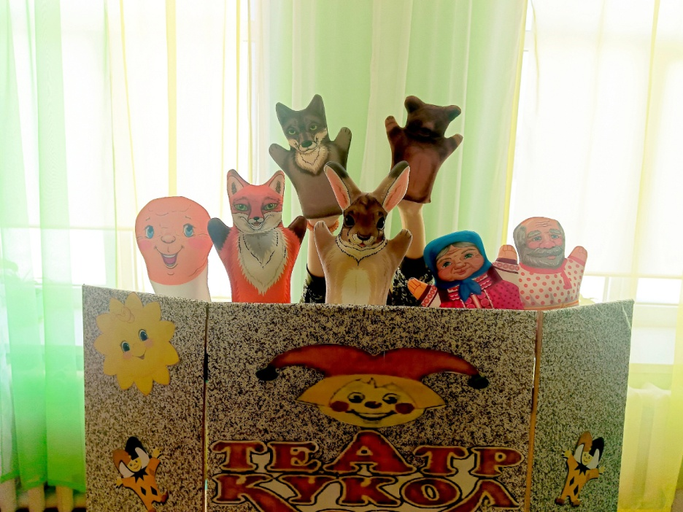
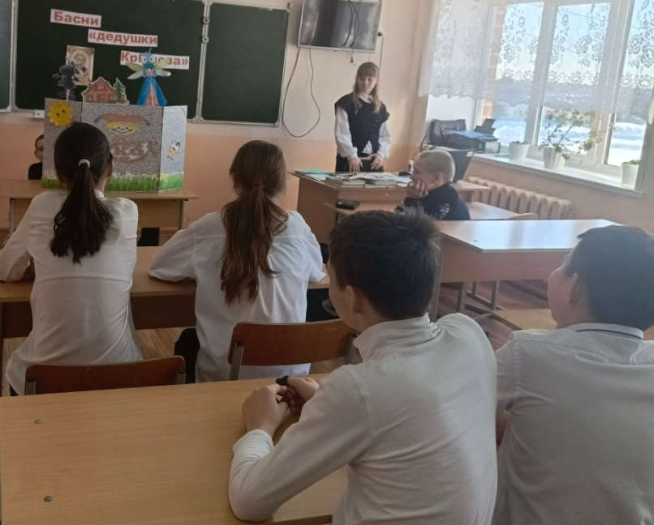
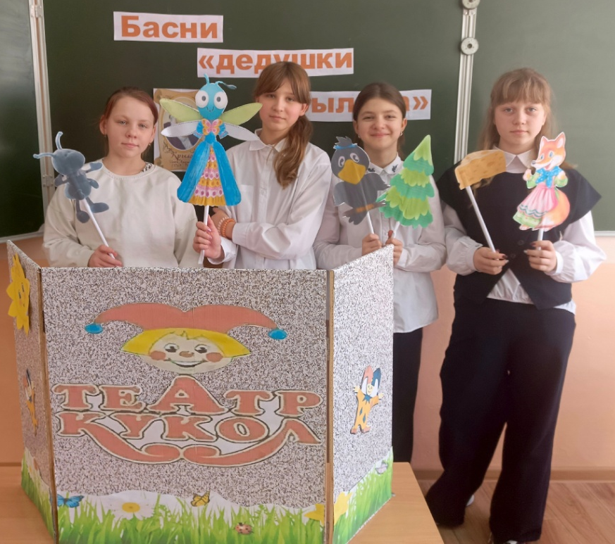
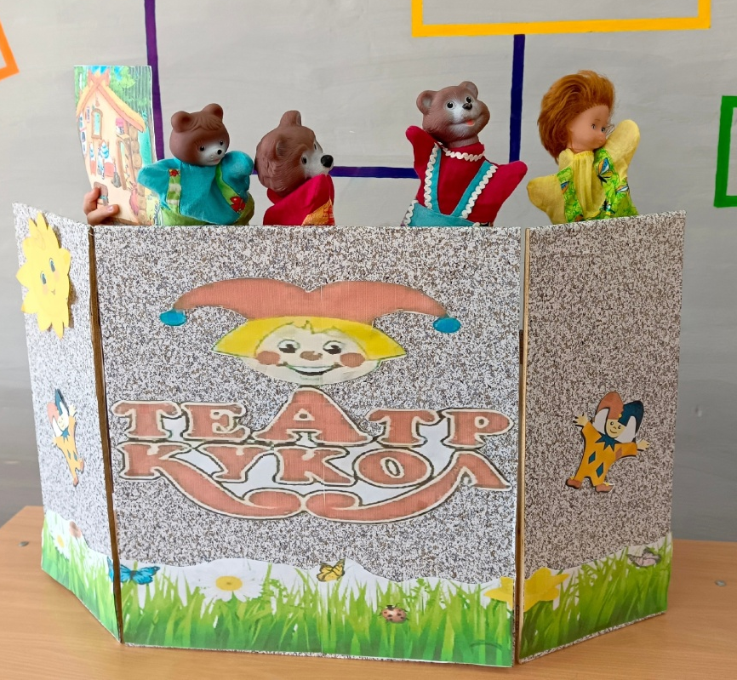

Slide 7
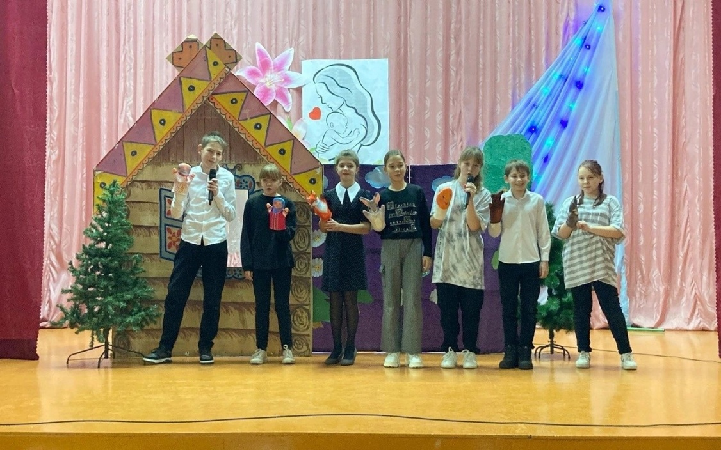
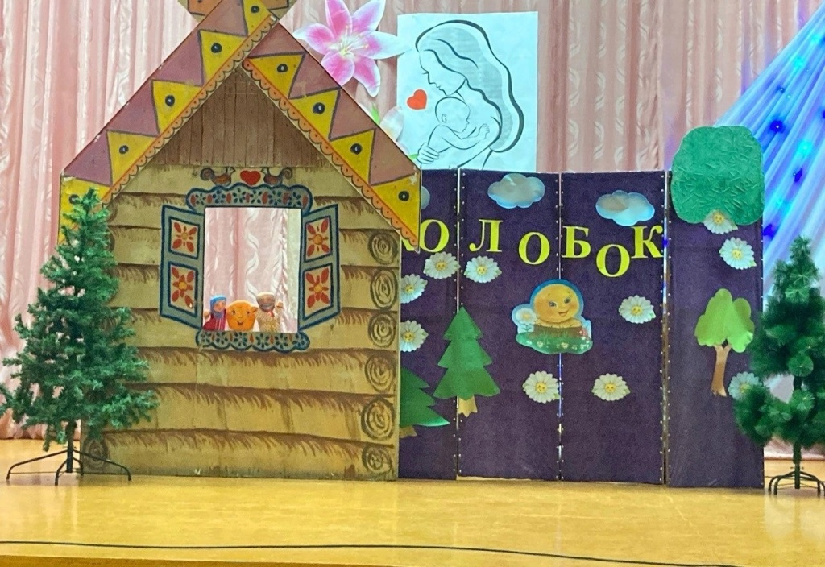
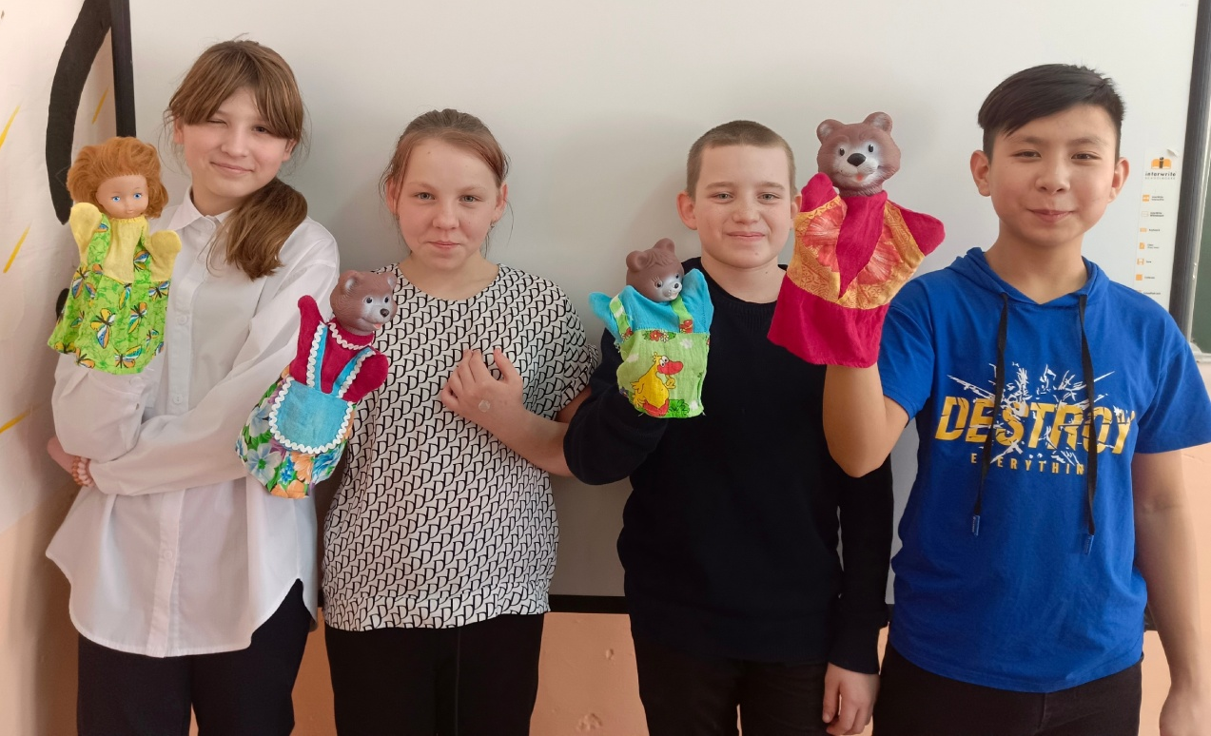
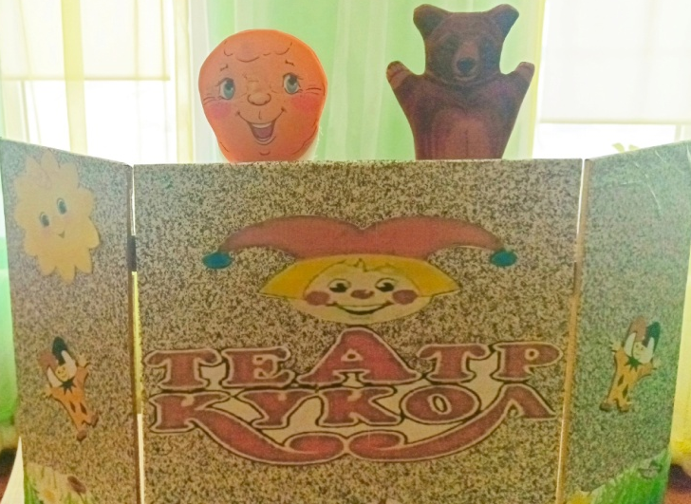

Slide 8
Результаты диагностики

Slide 9
Качество успеваемости

Slide 10
Театрализованные занятия помогают всесторонне развивать ребёнка, развивать читательскую грамотность, процессы познавательной деятельности, такие как: память, мышление, внимание

Slide 11
Спасибо за внимание!

